Slide 1
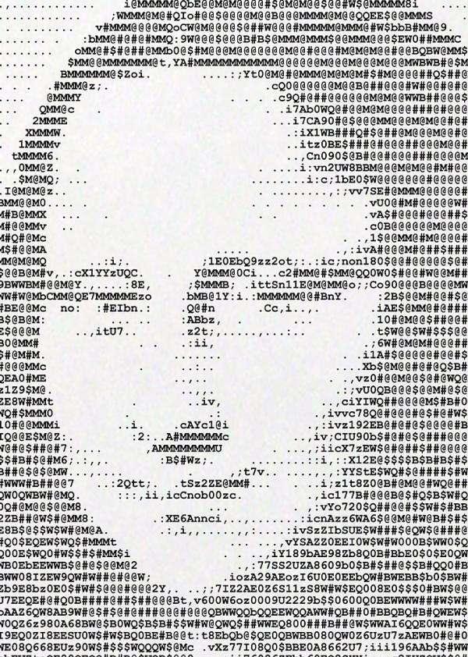
New Media Art 02 New Beginning_50s

Slide 2
Umění nových médií: umění a technika 2
Média nahrazují umění – umění reaguje na média
Proč umělci užívají média?
Všechno moderní umění je mediální umění.
Všechno mediální umění je anti-mediální umění.
Nový začátek mediálního umění od roku 1950.
Televize: médium bez umění.

Slide 3
Umění nových médií: umění a technika 2
Média nahrazují umění / Umění reaguje na média.
Fotografie a smrt malířství! Vs. Emancipace malířství.
Televize a smrt filmu! Vs. Filmové a TV žánry, technologická transformace kina.
Video vs. film a TV! Vs. Nová autenticita video-obrazu.

Slide 4
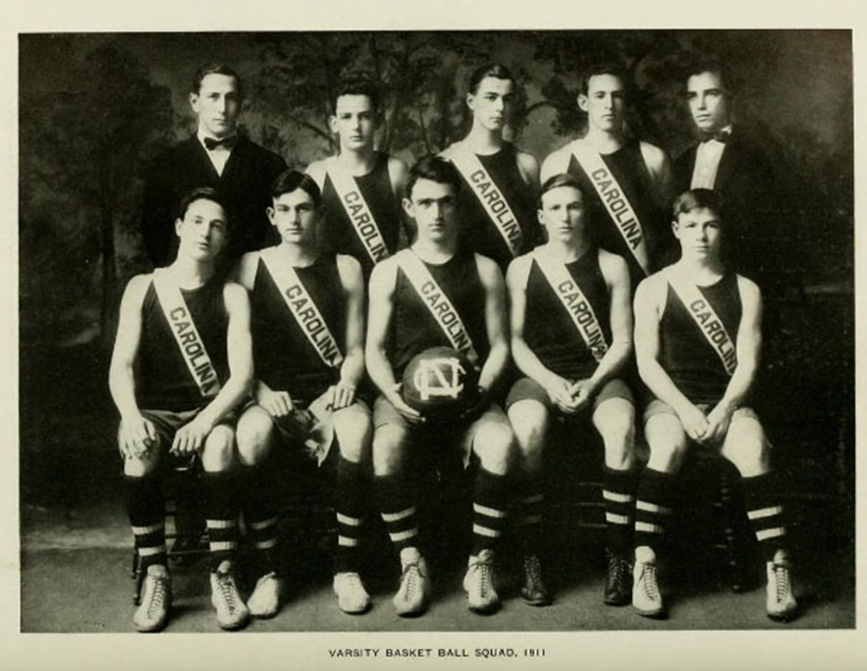
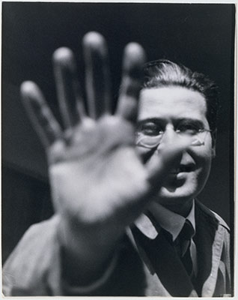
Fotografie vs./a obrazy
Laszlo Moholy-Nagy

Slide 5
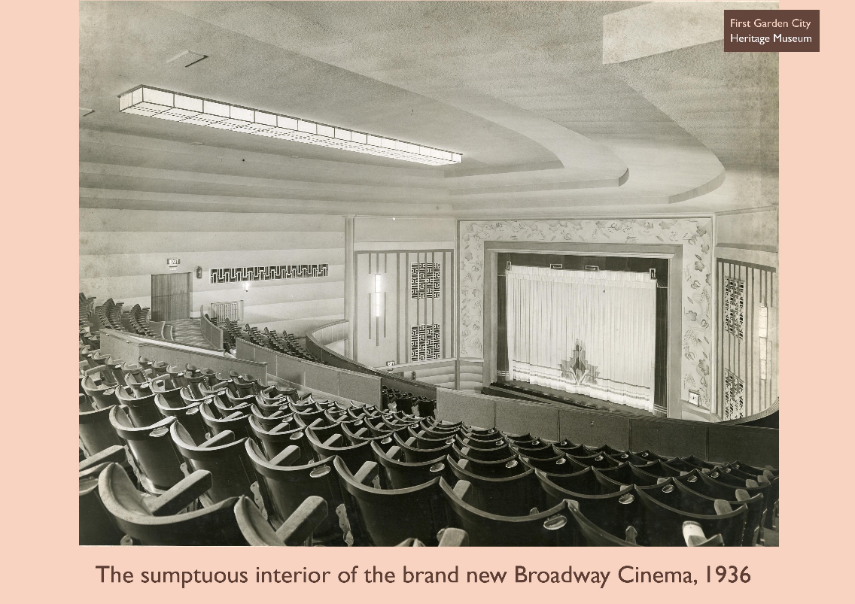
Televize a/vs. film
Televize, 1936

Slide 6
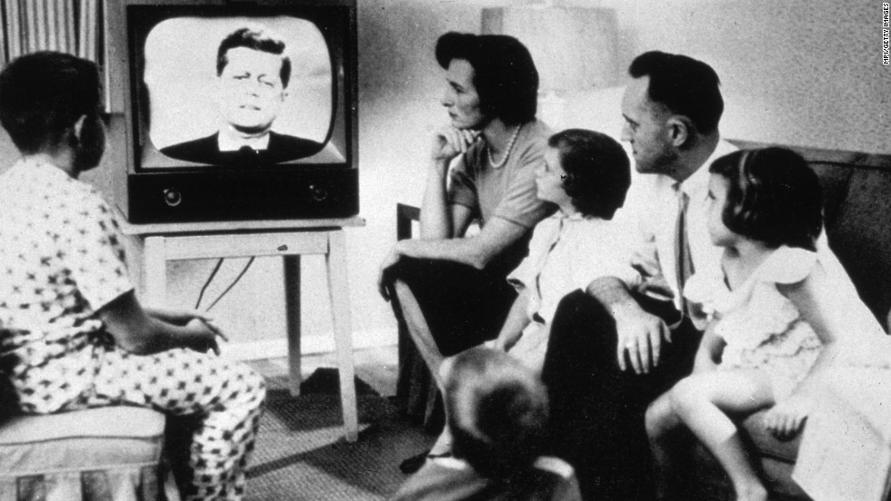
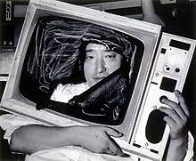
TV, film a/vs. video

Slide 7
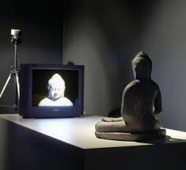
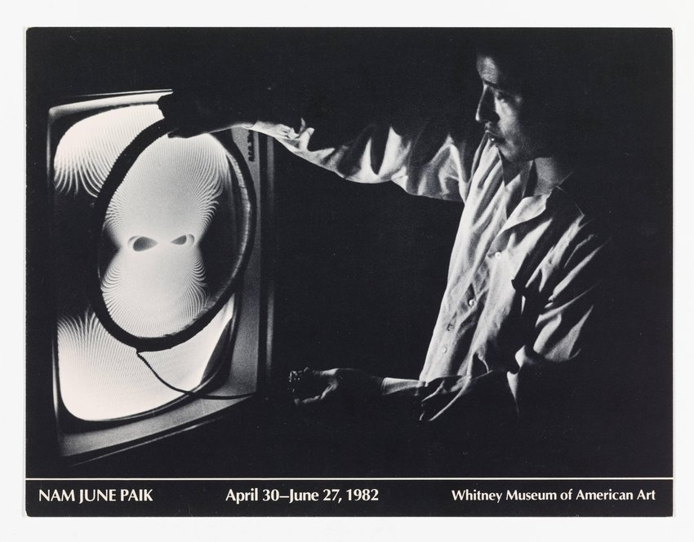
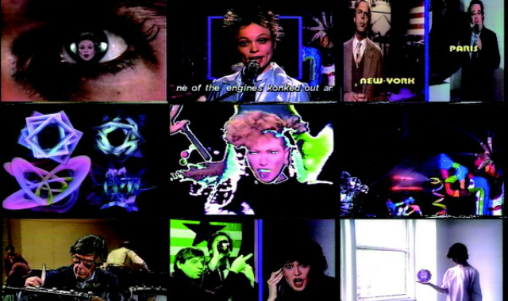
Umění nových médií: umění a technika 2
Proč/Jak umělci užívají média?
Otázky vyplývající ze samotného média.
Otázky kontextu mediální produkce.
Problém izolace umění od společnosti.

Slide 8
Umění nových médií: umění a technika 2
Všechno moderní umění je mediální umění.
Všechno mediální umění je anti-mediální umění.
Nový začátek mediálního umění od roku 1950.
Televize: médium bez umění.

Slide 9
TV: médium bez umění

Slide 10
TV: médium bez umění
Televize je široce používaný jednosměrný dálkový telekomunikační systém vysílání a přijímání televizního signálu – obrazu a zvuku. Komerčně se začala televize využívat od 30. let 20.století, dostala se i do domácností a stala se důležitým komunikačním prostředkem a zdrojem zábavy.
Slovo televize bylo odvozeno z řeckého tele – daleko a latinského vize – vidět.
1. TV vysílání, BBC: 1935: http://www.tvhistory.tv/
http://www.stream.cz/slavnedny/527595-2-listopad-den-kdy-zacala-vysilat-televize
Historie televize:
Monaco, James: Jak číst film. Praha, Albatros 2004. (Historie TV in Film a média: chronologie, s. 578 a dále.) Historie české TV: http://www.ceskatelevize.cz/ct/historie/index.php
Historie ČT v datech: www.ceskatelevize.cz/vse-o-ct/historie/ceskoslovenska-televize/cst-v-datech/

Slide 11
TV: médium bez umění
T. W. Adorno (1903 – 1969) a kritika televize jako masmédia a součásti „schématu kulturního průmyslu“.
Adorno, T.W. Prolog k televizi, 1953.
Adorno, T.W. Televize jako ideologie, 1953.
V. Flusser (1920 - 1991):
„[O]byvatelé obytné místnosti sedí v půlkruhu kolem skříňky, aby přijali obrazy a zvuky, které z ní proudí; podle názorů některých analytiků zaujímá proto skříňka /TV/ místo, které dříve zaujímala matka nebo učitel ve třídě. To je omyl. Bedna není vysílač (jako matka a učitel), ale poslední bod louče. Půlkruh je výsečí … pro obyvatele neviditelného kruhu.“ (Flusser, V: Komunikológia, 2002, s.140)

Slide 12
Mediální umění: nové začátky: 1950 a dále
Tři strategie mediálního umění: 1951 až 1952:
Utopicko – emfatická s.: Lucio Fontana: televize
Receptivně – analytická s.: John Cage: rádio
Kriticko – destruktivní s.: Guy Debord a film

Slide 13
Mediální umění: nové začátky: 1950 a dále
Tři strategie mediálního umění: 1951 až 1952:
Utopicko – emfatická s.: Lucio Fontana: televize
Receptivně – analytická s.: John Cage: rádio
Kriticko – destruktivní s.: Guy Debord a film
Spatialistický manifest pro televizi (1952)
Dostupné on-line: http://www.mediaartnet.org/source-text/70/

Slide 14
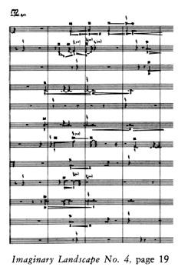
Mediální umění: nové začátky: 1950 a dále
Tři strategie mediálního umění: 1951 až 1952:
Utopicko – emfatická s.: Lucio Fontana: televize
Receptivně – analytická s.: John Cage: rádio
Kriticko – destruktivní s.: Guy Debord a film
Imaginary Landscape No.4 (1951)
http://www.johncage.info/workscage/landscape4.html
Dostupné on-line: http://www.ubu.com/sound/cage.html
Unplugged verze…4:33 (1952)
Dostupné on-line:
http://www.youtube.com/watch?v=HypmW4Yd7SY

Slide 15
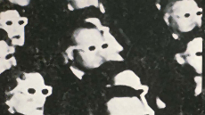
Mediální umění: nové začátky: 1950 a dále
Tři strategie mediálního umění: 1951 až 1952:
Utopicko – emfatická s.: Lucio Fontana: televize
Receptivně – analytická s.: John Cage: rádio
Kriticko – destruktivní s.: Guy Debord a film
Guy Debord: Hurlements en faveur de Sade (1952)
Dostupné on-line:
http://www.ubu.com/film/debord_hurlements.html
Guy Debord: Society of Spectacle (1967)/sound/
http://www.ubu.com/film/debord_spectacle1.html
http://www.ubu.com/film/debord_spectacle2.html

Slide 16
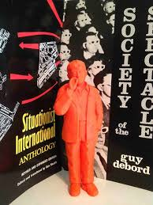
Mediální umění: nové začátky: 1950 a dále
Tři strategie mediálního umění: 1951 až 1952:
Kriticko – destruktivní s.: Guy Debord a film
Společnost spektáklu:

Slide 17
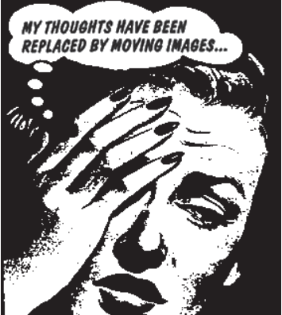
Společnost spektáklu
Koncentrovaný spektákl (totalitních režimů)
Rozptýlený spektákl (konzumního kapitalismu)
Integrovaný spektákl (informační, globalizované společnosti)

Slide 18
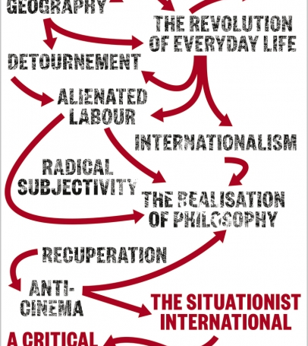
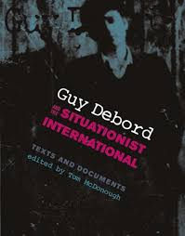
Lék proti spektáklu: Situacionistické strategie
Psychogeografie
Dérivé
Détournement

Slide 19
Mediální umění: nové začátky: 1950 a dále
Tři strategie mediálního umění: 1951 až 1952:
Utopicko – emfatická s.: Lucio Fontana: televize
Receptivně – analytická s.: John Cage: rádio
Kriticko – destruktivní s.: Guy Debord a film
Shrnutí situace:
Film: etablované médium: anti-postoj (viz experimentální film a videoart)
Rádio: zvukový materiál stále otevřený pro manipulaci, dekonstrukci, rekombinaci…
Televize: utopické naděje, které se nikdy nenaplnily (utopie vs. realita TV)

